Slide 1
박기찬 논문 정리
Active Smoking and Breast Cancer Risk: Original Cohort Data and Meta-Analysis

Slide 2
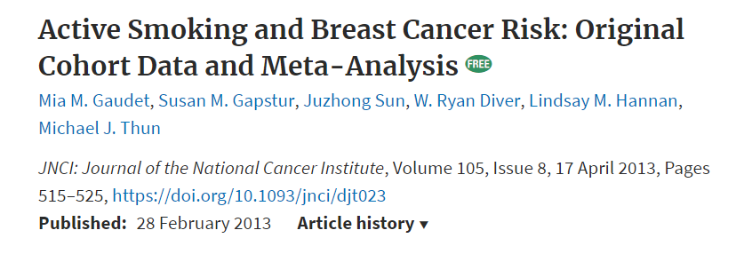
203회 인용.
설문조사를 1997년 부터 시작하여 2년 마다 설문을 돌려 표본에 대한 정보를 수집(2년 단위의 자료만 있음)

Slide 3
대상
1. CPS-ll Nutrition Cohort에 있는 사람 중 1997년에 설문 조사를 시행한 사람
2. 나이가 50-74인 사람
3. 1997년(처음 설문 조사)를 하기 이전에 암이 있던 사람 제외(피부암은 예외, n = 13100)
4. 중도에 설문 답장을 그만 둔 사람(n = 3116)
5. 흡연과 관련된 변수가 불완전한 사람(n = 4588)
6. 총 73 388명의 표본이 추출 됨

Slide 4
변수

